Slide 1

裸眼测井技术及储层参数计算
中油测井天津分公司/2025.06

Slide 2
提 纲
一、常规测井系列及应用
二、现行孔隙度、渗透率计算方法
三、现行含油饱和度计算方法
四、下一步调整优化方案

Slide 3
一、常规测井系列及应用
测井技术的分类
自然电位
测量地层自然电位幅度，反映渗透性
按研究的物理性质分类
1）电法测井( Electrical logging）
2）声波测井 (Acoustic logging）
3）核测井(Nuclear logging)
4）其它测井：井温、压力、井径等。
侧向/阵列侧向
电法测井
电阻率
测量地层电阻率，评价流体性质
感应/阵列感应
微电阻率扫描成像
井壁电阻率成像，反映地层构造产状
声速/声波时差
计算孔隙度，渗透率、识别裂缝及岩石力学特性等
声波测井
阵列声波
自然伽马
测量岩石天然放射性，识别岩性，划分储层，计算泥质含量等
核测井
（放射性）
自然伽马能谱
中子
识别岩性，计算孔隙度，识别气层。
各种测井方法都是有条件地反映岩层地质特性的某一侧面。 要全面认识、评价油气层，需综合多种测井方法，减小评价的多解性。
密度
测量地层密度，计算孔隙度，识别气层。
核磁共振等
识别流体，评价孔隙结构，计算渗透率。
其它测井
井径、井温、压力等
Notes:
W-S模型——双水模型（孔隙水分为束缚水和自由水，建立包含这两种水相导电贡献的岩石物理方程，成功解决了传统阿尔奇公式在**泥质砂岩**中计算含油饱和度失准的难题），Qv——阳离子粘土附加导电性

Slide 4
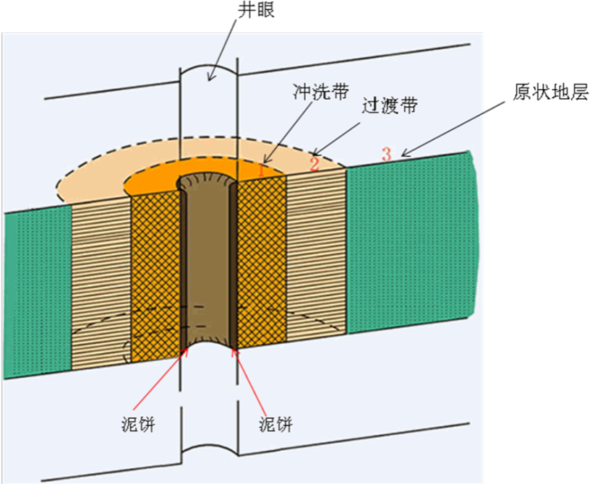
一、常规测井系列及应用
测井井眼环境
测井仪器采集信息为井眼+井壁附近地层信息的综合反映；其中井眼环境是影响资料质量最直接的首要条件；钻井液侵入、地质环境复杂性直接制约测井信息的有效性、油气层评价的成功率。
泥饼（滤饼）：厚度0.5-2.5cm, 为泥质颗粒的沉淀物。
冲洗带：厚度约10-50cm,是储集层在井壁附近受到强烈冲洗的部分,孔隙以泥浆滤液为主。
过渡带：是储集层受泥浆侵入影响由强到弱的过渡部分,其厚度与钻井条件和储集层性质有关。
原状地层：是储集层未受侵入影响部分。
泥浆侵入特性示意图
Notes:
W-S模型——双水模型（孔隙水分为束缚水和自由水，建立包含这两种水相导电贡献的岩石物理方程，成功解决了传统阿尔奇公式在**泥质砂岩**中计算含油饱和度失准的难题），Qv——阳离子粘土附加导电性

Slide 5
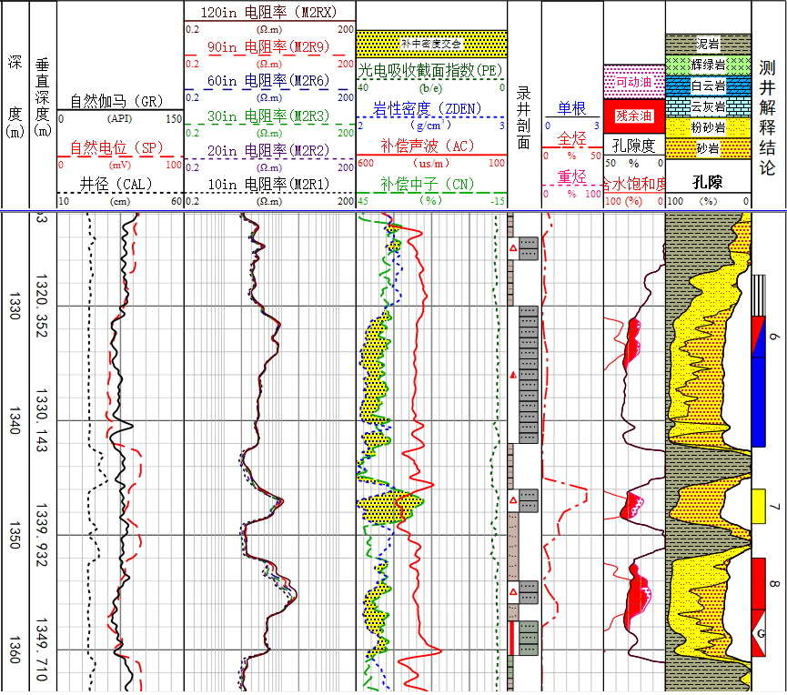
一、常规测井系列及应用
测井曲线及应用
岩性曲线
电阻率曲线
孔隙度曲线
处理解释成果
岩性测井
1、自然电位
2、自然伽马
3、井径测井
孔隙度测井
1、声波时差测井
2、密度测井（岩性密度）
3、中子测井
电阻率测井
1、电极系测井
2、双侧向/阵列侧向测井
3、双感应/阵列感应测井
裸眼井常规测井
Notes:
W-S模型——双水模型（孔隙水分为束缚水和自由水，建立包含这两种水相导电贡献的岩石物理方程，成功解决了传统阿尔奇公式在**泥质砂岩**中计算含油饱和度失准的难题），Qv——阳离子粘土附加导电性

Slide 6
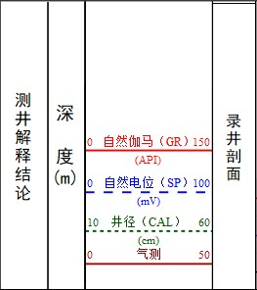
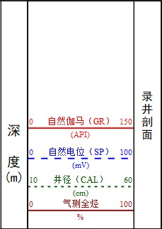
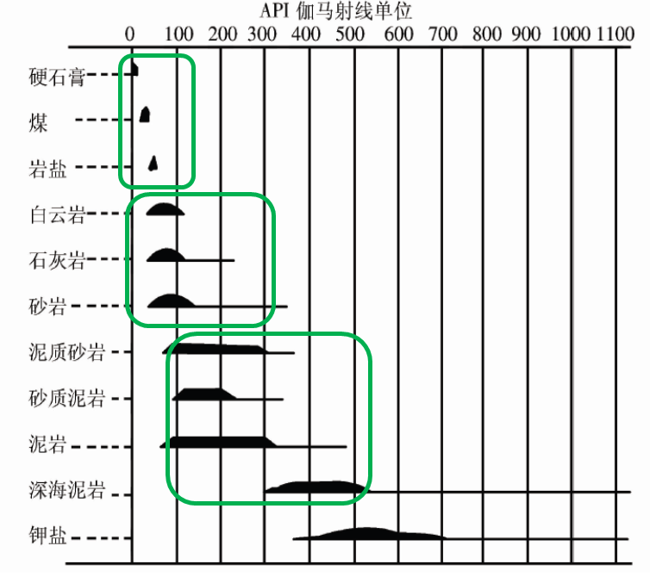
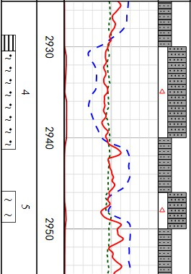
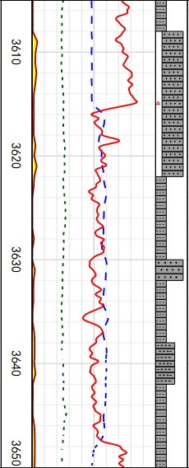
一、常规测井系列及应用
（一）岩性曲线—自然伽马、自然电位
Rm=2.92
Rm=0.25
应 用：
1）划分储集层
2）划分岩性和地层对比
3）计算地层泥质含量
4）SP辅助判别判断油气水层
5）确定地层水电阻率
咸水泥浆Rw>Rmf 向右异常（正异常）
淡水泥浆Rw<Rmf 向左异常（负异常）
Rw=Rmf 基本无异常
Notes:
W-S模型——双水模型（孔隙水分为束缚水和自由水，建立包含这两种水相导电贡献的岩石物理方程，成功解决了传统阿尔奇公式在**泥质砂岩**中计算含油饱和度失准的难题），Qv——阳离子粘土附加导电性

Slide 7
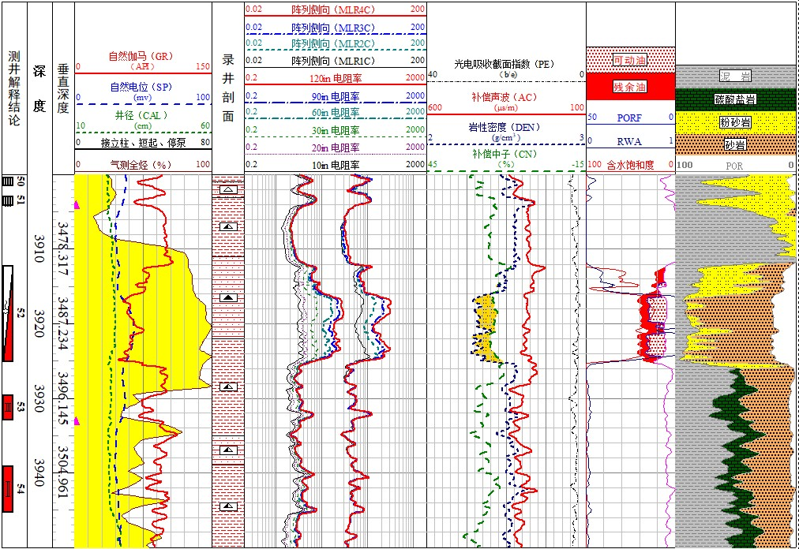
一、常规测井系列及应用
（二）电性曲线—双侧向/阵列侧向、双感应/阵列感应
测井 系列 | 耐 温 (℃) | 耐 压 (mp) | 井眼 范围 (in) | 测量范围(Ω.m) | 垂直 分辨率 (m) | 探测 深度 (m)
阵列 侧向 | 175 | 137 | 5.25-16 | RM>0.1 0.2-50000 | 0.3 | 1.87
 |  |  |  | RM<0.1 0.2-5000
阵列 感应 | 177 | 137 | ≤17.5 | RM>0.02 0.2-2000 | 0.3 | 3
应 用：
1）侧向—适用于咸水泥浆；感应—适用于淡水泥浆；
2）高纵向分辨率适用于薄层评价；
3）不同径向探测深度电阻率曲线差异识别流体性质；
4）计算含油饱和度。
唐东9X2井
泥浆电阻率：0.29Ω.m/18℃
Notes:
W-S模型——双水模型（孔隙水分为束缚水和自由水，建立包含这两种水相导电贡献的岩石物理方程，成功解决了传统阿尔奇公式在**泥质砂岩**中计算含油饱和度失准的难题），Qv——阳离子粘土附加导电性

Slide 8
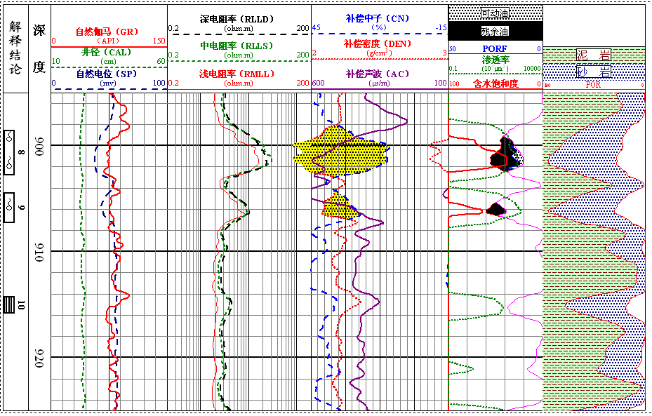
一、常规测井系列及应用
（三）物性曲线—声波时差、中子、密度
曲 线 | 原 理 | 骨架值 |  |  |  | 纵向分辨率（cm） | 径向探测深度(cm)
 |  | 砂岩 | 粉砂岩 | 灰岩 | 白云岩
声波时差 | 声波在不同地层中传播速度不同。 | 180 | 180 | 156 | 143 | 60 | 10
中子 | 测量地层的含氢指数。 | -2 | 0 | 0 | 2 | 65 | 20
密度 | 测量地层各部分密度总和。 | 2.65 | 2.71 | 2.71 | 2.87 | 50 | 20
应 用：
1）识别岩性，不同岩石具有相应的骨架值；
2）确定地层孔隙度；
3）判断气层，裂缝。
Notes:
W-S模型——双水模型（孔隙水分为束缚水和自由水，建立包含这两种水相导电贡献的岩石物理方程，成功解决了传统阿尔奇公式在**泥质砂岩**中计算含油饱和度失准的难题），Qv——阳离子粘土附加导电性

Slide 9
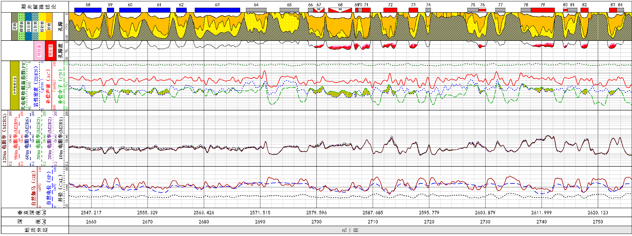
一、常规测井系列及应用
油气层测井解释
RT=1.5
RT=3
RT=8
官32-33

Slide 10
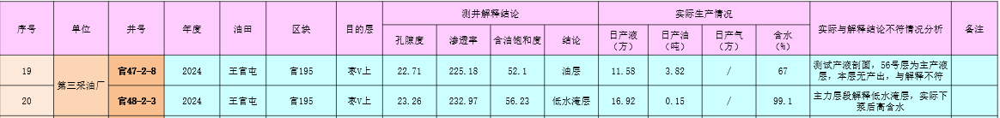
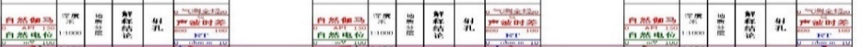
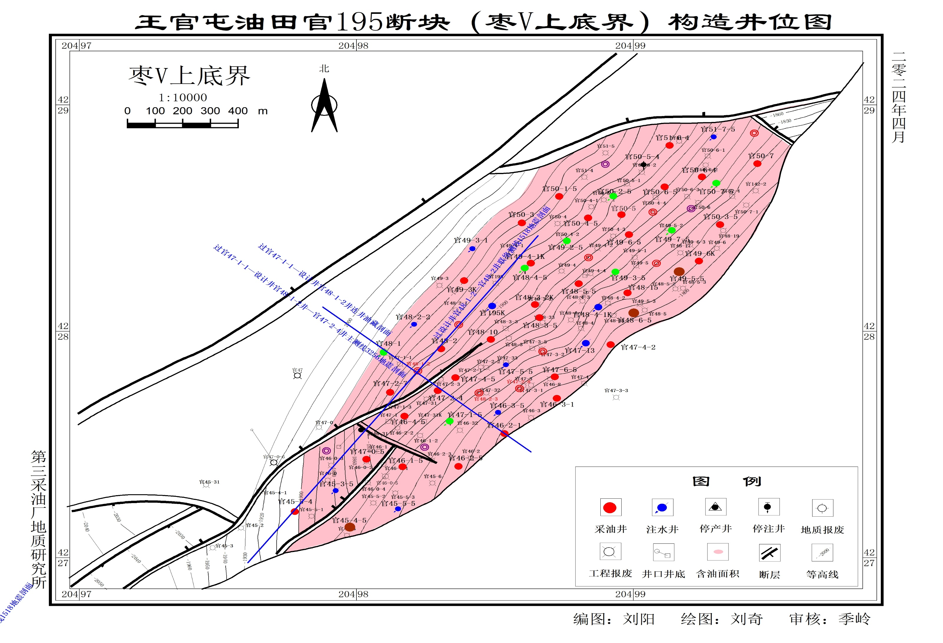
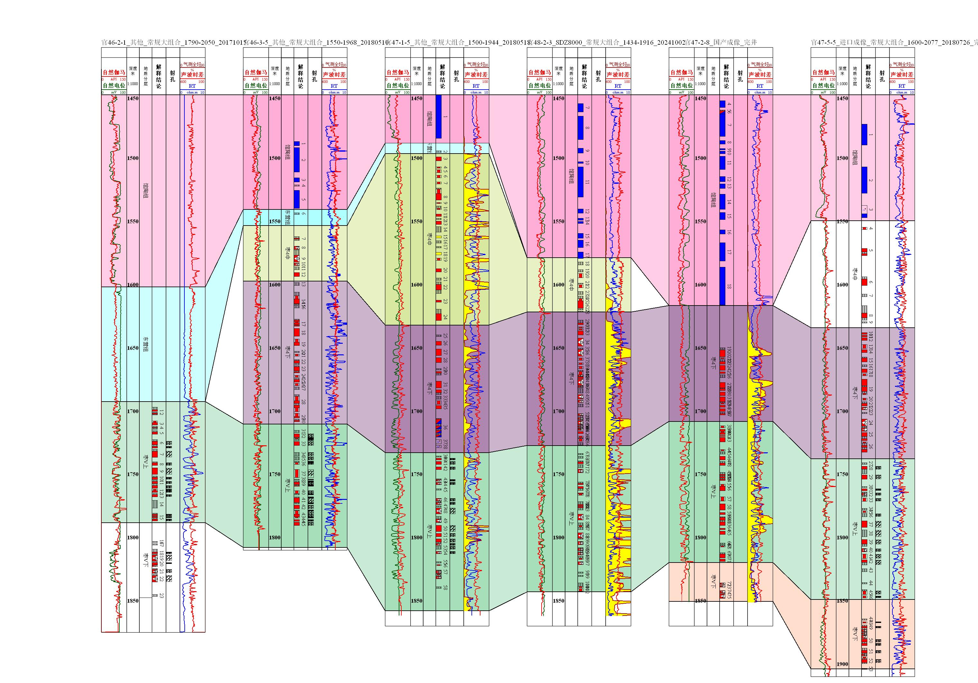

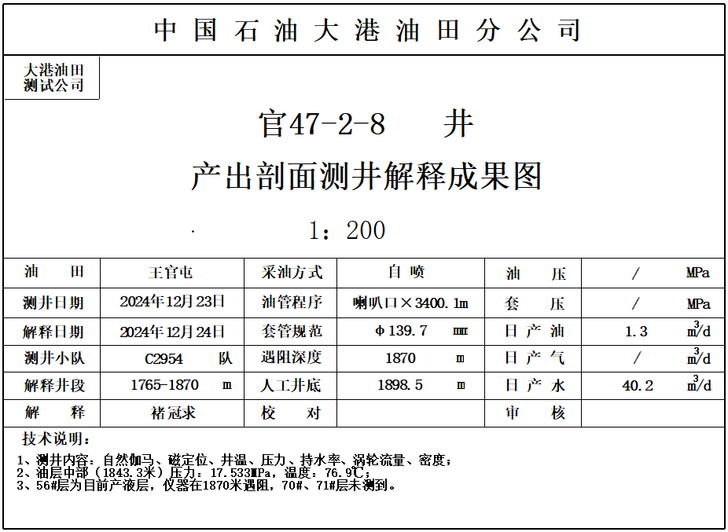
一、常规测井系列及应用
水淹层测井解释
官48-2-3
官47-2-8
官47-5-5
该区块由于注水关系，油层水淹情况比较复杂，官47-2-8井试油初期全水，经测试证实为56号层为主力产层，分析为单层水淹突进(该井常规资料和核磁共振资料均反映为油层)，后注水井官47-5-5进行调剖措施，本井日产油6.77t，水1361方，含水66.8 %。官48-2-3井84号低水淹层与官47-2-8井56号层为同一小层投产初期22.8方液，7.93t油，含水65.2%。

Slide 11
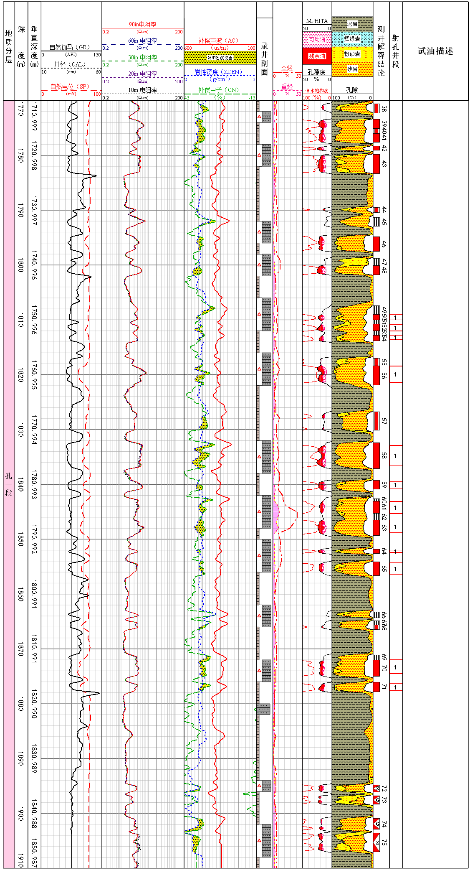
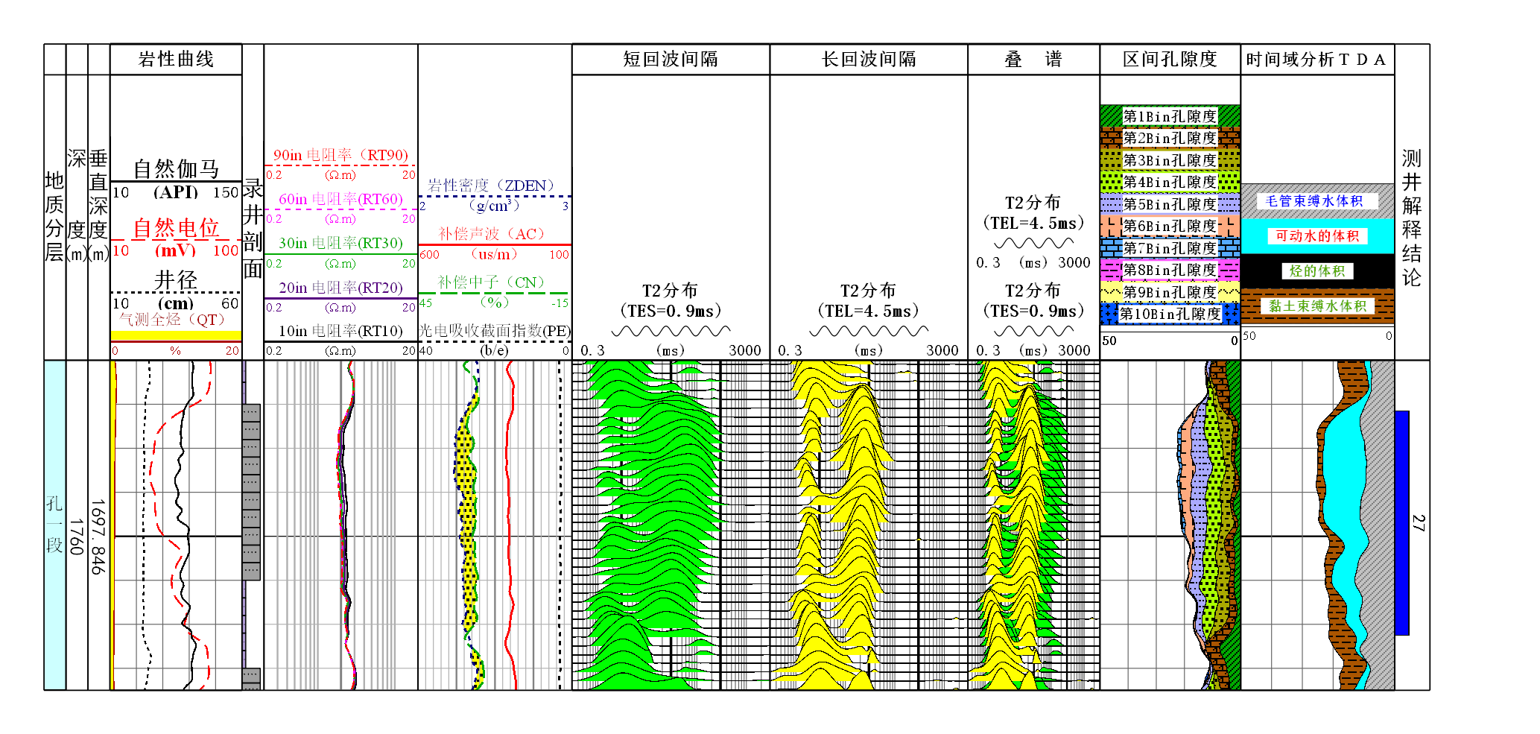
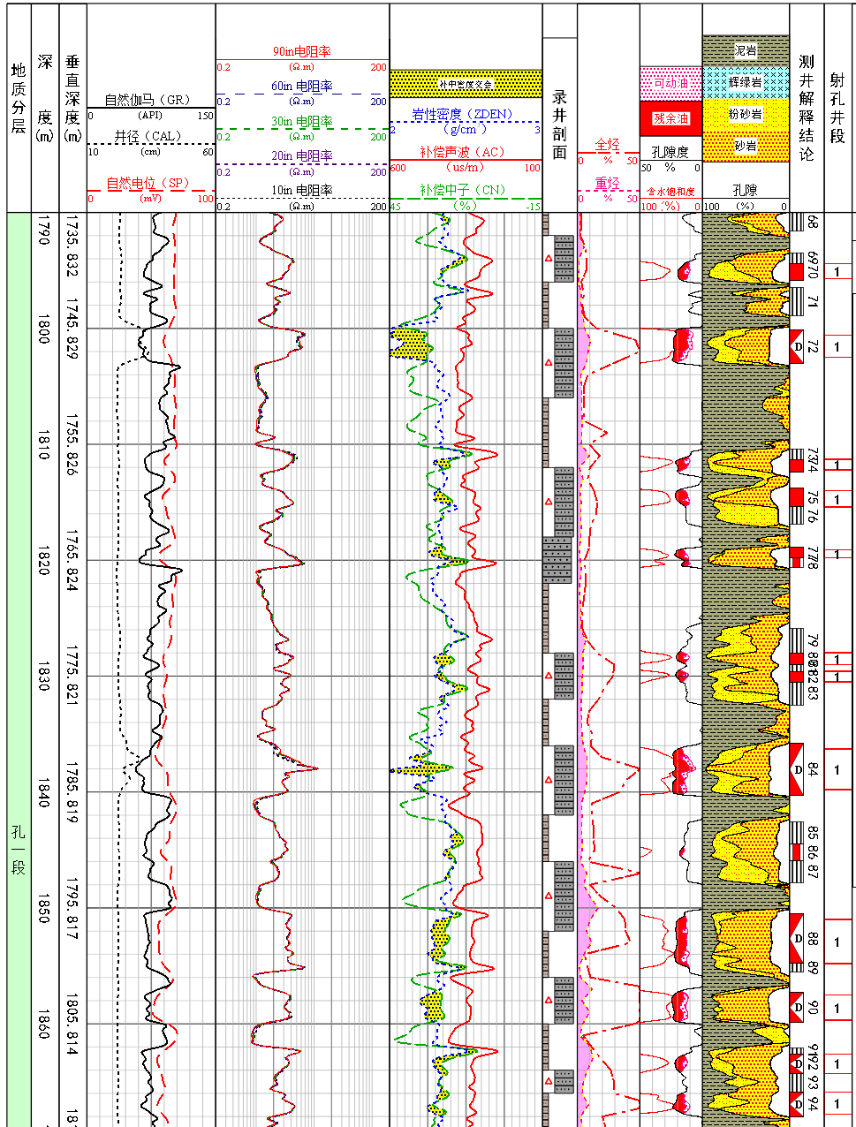
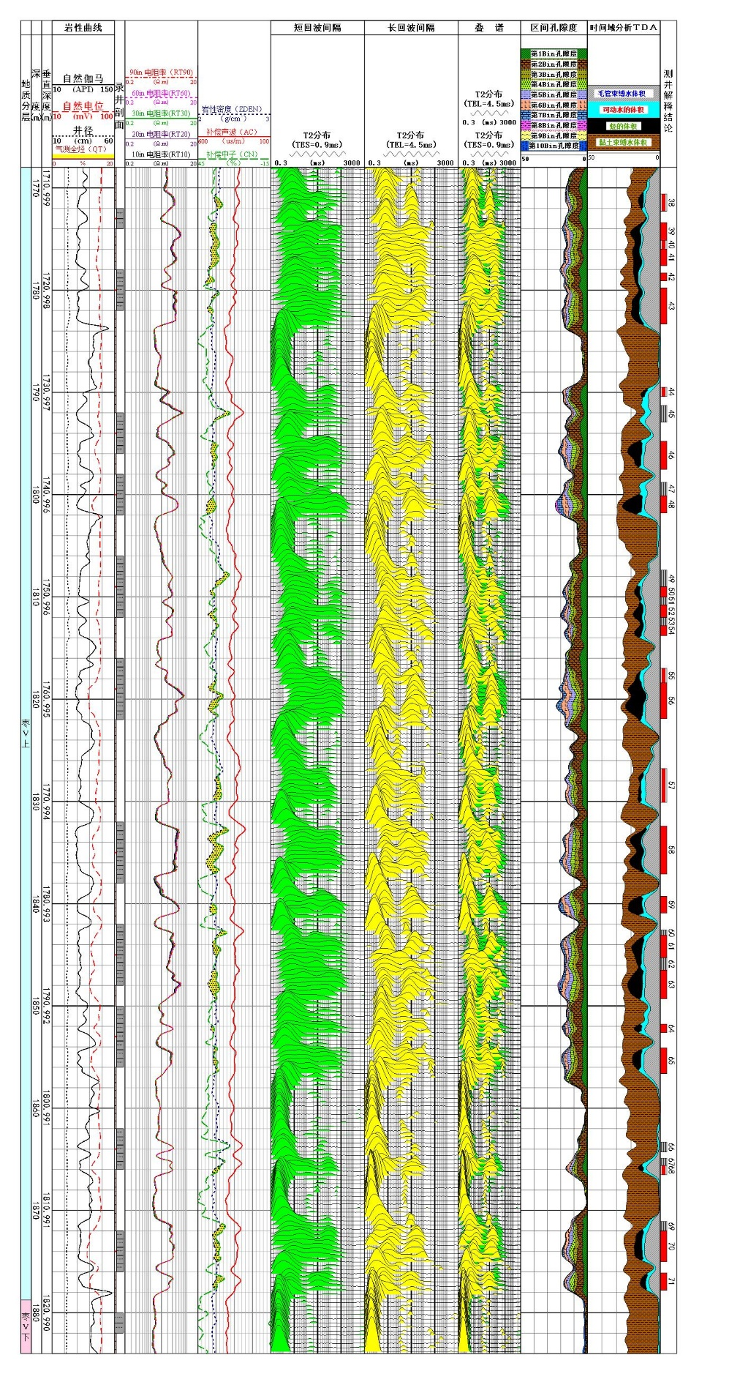
一、常规测井系列及应用
官47-2-8
官48-2-3
RT=5
AC=370
RT=3.5
AC=350

Slide 12
提 纲
一、常规测井系列及应用
二、现行孔隙度、渗透率计算方法
三、现行含油饱和度计算方法
四、下一步调整优化方案

Slide 13
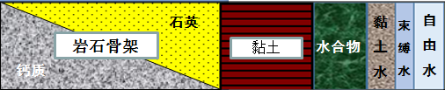
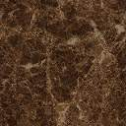
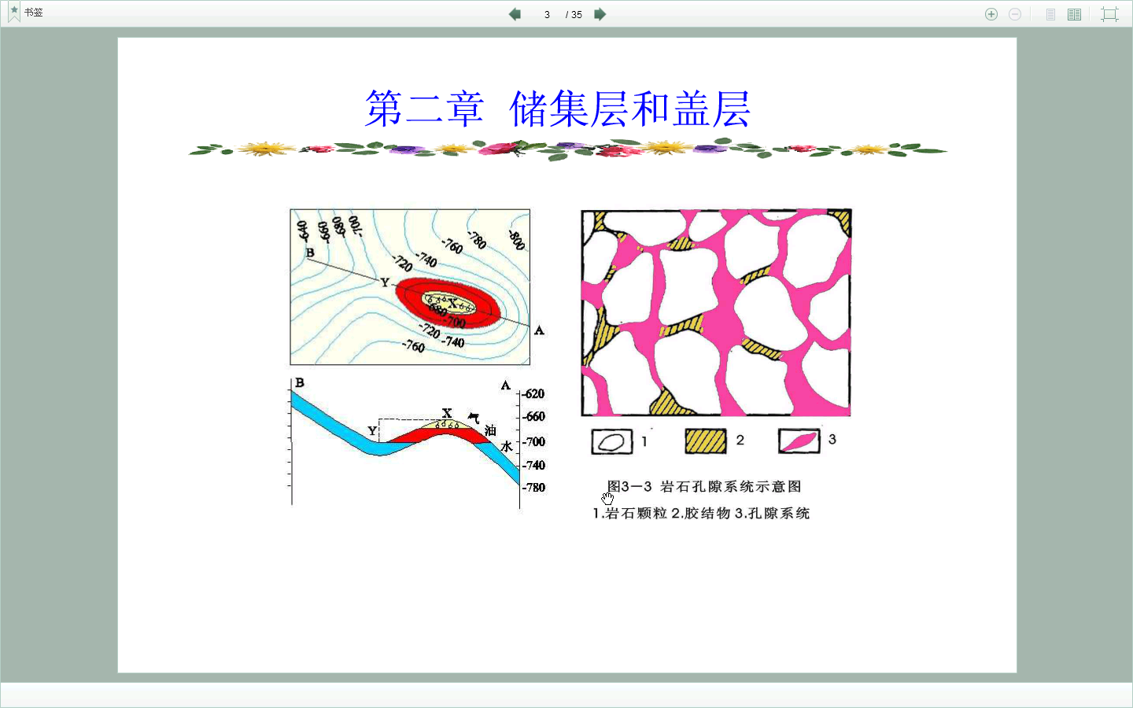

二、现行孔隙度、渗透率计算方法
（一）地层体积模型
黏土
骨架
孔隙/流体
地层泥质含量（Vsh）
地层孔隙度（φ）
渗透率K
地层含水饱和度（Sw/So）
地层含水饱和度
钻井液电阻率
地层水电阻率
确定a、b、m、n参数
声波测井孔隙度压实校正系数Cp
束缚水饱和度（Swb）
粒度中值（Md）
……
Notes:
W-S模型——双水模型（孔隙水分为束缚水和自由水，建立包含这两种水相导电贡献的岩石物理方程，成功解决了传统阿尔奇公式在**泥质砂岩**中计算含油饱和度失准的难题），Qv——阳离子粘土附加导电性

Slide 14
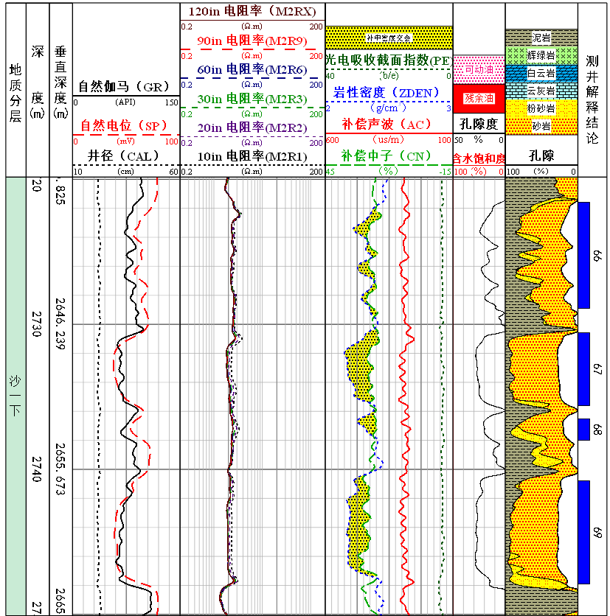
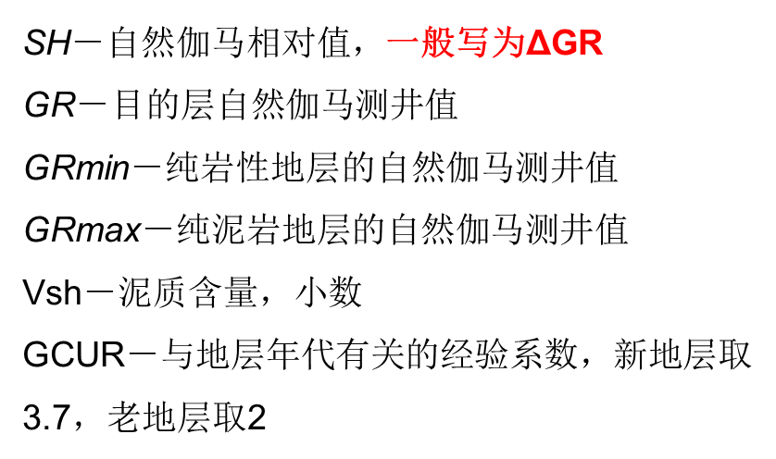
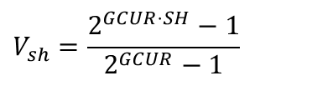
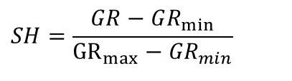
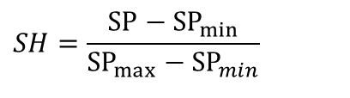
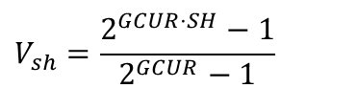
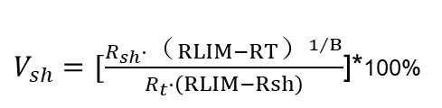
二、现行孔隙度、渗透率计算方法
（二）泥质含量计算
利用自然伽马曲线计算泥质含量V_{sh}：
$$SH=\frac{GR−GR_{min}}{{GR}_{max}−{GR}_{min}}$$
$$V_{sh}=\frac{2^{GCUR⋅SH}−1}{2^{GCUR}−1}$$
利用自然电位曲线计算泥质含量V_{sh}：
利用电阻率曲线计算泥质含量V_{sh}：
$$SH=\frac{SP−{SP}_{min}}{{SP}_{max}−{SP}_{min}}$$
$V_{sh}=[\frac{R_{sh}⋅{（RLIM−RT）}^{1/B}}{R_{t}⋅\left(RLIM−Rsh\right)}$]*100%
$$V_{sh}=\frac{2^{GCUR⋅SH}−1}{2^{GCUR}−1}$$
Notes:
W-S模型——双水模型（孔隙水分为束缚水和自由水，建立包含这两种水相导电贡献的岩石物理方程，成功解决了传统阿尔奇公式在**泥质砂岩**中计算含油饱和度失准的难题），Qv——阳离子粘土附加导电性

Slide 15
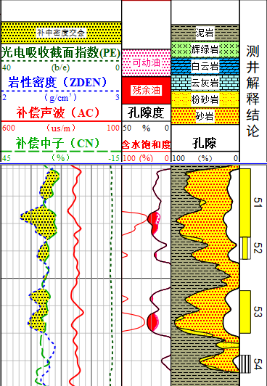
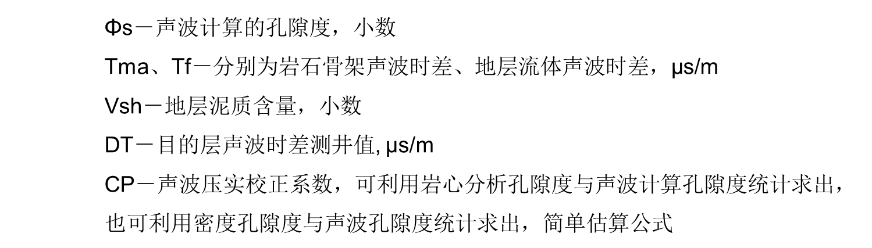
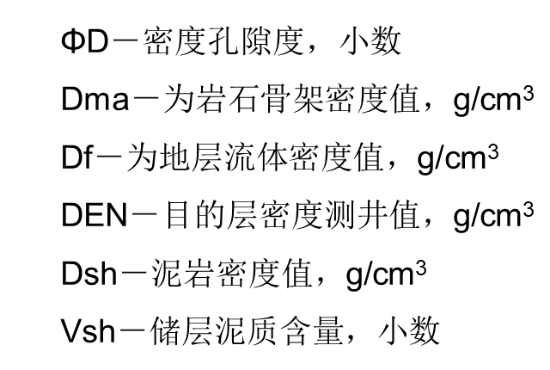
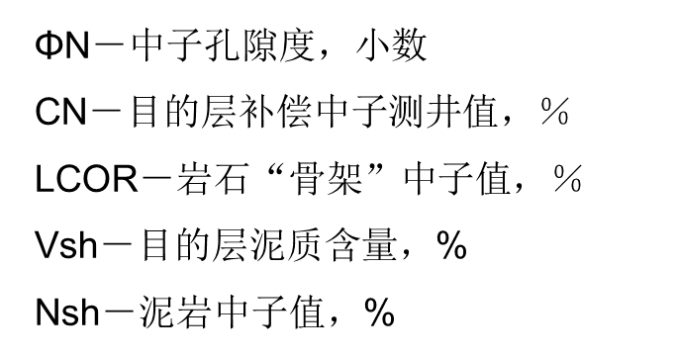
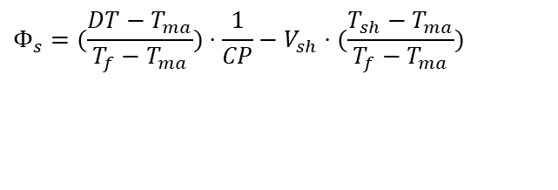

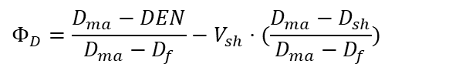
二、现行孔隙度、渗透率计算方法
（三）孔隙度计算
曲 线 | 孔隙度计算公式 | 参数说明
声波时差
密度
中子
$$Φ_{s}=(\frac{DT−T_{ma}}{T_{f}−T_{ma}})⋅\frac{1}{CP}−V_{sh}⋅(\frac{T_{sh}−T_{ma}}{T_{f}−T_{ma}})$$
$$Φ_{D}=\frac{D_{ma}−DEN}{D_{ma}−D_{f}}−V_{sh}⋅(\frac{D_{ma}−D_{sh}}{D_{ma}−D_{f}})$$
$$Φ_{e}=\frac{∅_{D}+∅_{N}}{2}$$
$$Φ_{N}=(CN−LCOR−0.5×V_{sh}×N_{sh})×0.01$$
Notes:
W-S模型——双水模型（孔隙水分为束缚水和自由水，建立包含这两种水相导电贡献的岩石物理方程，成功解决了传统阿尔奇公式在**泥质砂岩**中计算含油饱和度失准的难题），Qv——阳离子粘土附加导电性

Slide 16
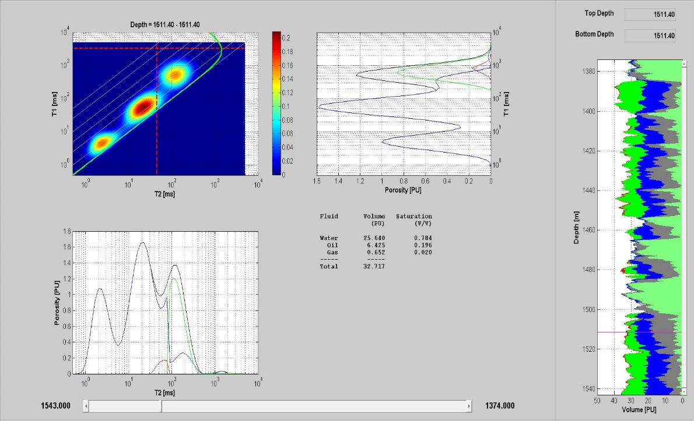
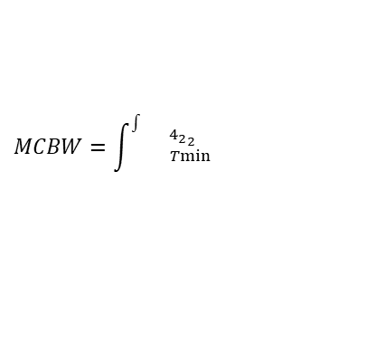
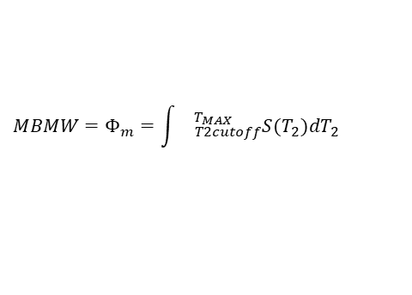
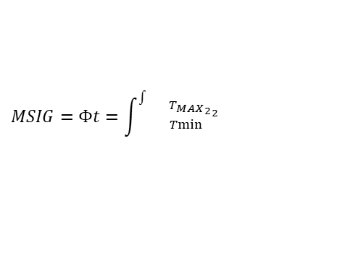
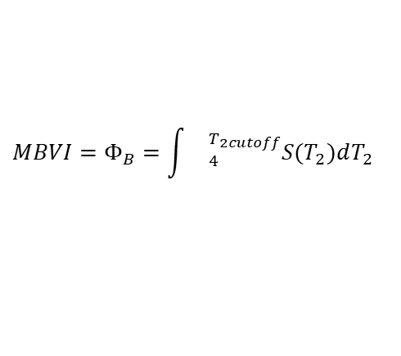
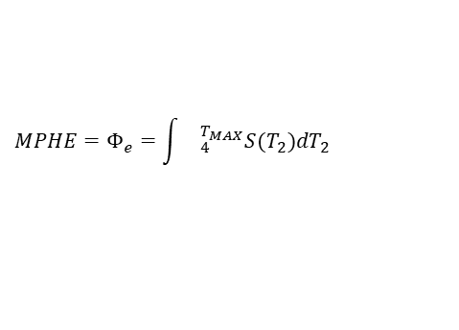
二、现行孔隙度、渗透率计算方法
（三）孔隙度计算
T_{2cutoff}
标准T2谱
4ms
33ms
.5 1.0 2.0 4.0
8.0 16 32
64 128 256 512 1024 2048
粘土束缚水体积
毛管束缚流体
可动流体
粘土束缚流体
有效孔隙度Փe
$$MCBW=\int^{∫}{{}_{Tmin}^{{4_{2}}_{2}}}$$
总孔隙度Փ
毛管束缚流体
Conductive Fluids
$$MBVI=Φ_{B}=\int{{}_{4}^{T_{2cutoff}}S(T_{2})dT_{2}}$$
骨架
干粘土
粘土
束缚水
毛管
束缚水
可动水
可动烃
可动流体体积
$$MBMW=Φ_{m}=\int{{}_{T2cutoff}^{T_{MAX}}S(T_{2})dT_{2}}$$
有效孔隙体积
MCBW
MBVI
MFFI
$$MPHE=Φ_{e}=\int{{}_{4}^{T_{MAX}}S(T_{2})dT_{2}}$$
MPHE
总孔隙体积
MSIG
$$MSIG=Φt=\int^{∫}{{}_{Tmin}^{{{T_{MAX}}_{2}}_{2}}}$$
Notes:
W-S模型——双水模型（孔隙水分为束缚水和自由水，建立包含这两种水相导电贡献的岩石物理方程，成功解决了传统阿尔奇公式在**泥质砂岩**中计算含油饱和度失准的难题），Qv——阳离子粘土附加导电性

Slide 17
二、现行孔隙度、渗透率计算方法
（四）渗透率计算
渗透率是评价储层渗流能力的关键参数，但目前没有直接测量渗透率的测井技术。现在主要是利用测井信息建立与渗透率相关的经验或半经验模型间接求取，通常需要岩心数据进行刻度。
方法类别 | 代表模型 | 适用储层 | 数据需求 | 主要限制
基于孔隙度和束缚水饱和度的模型 | Timur公式 | 适用于常规碎屑岩储层 | 孔隙度、束缚水饱和度，经验系数（a、b、c） | 需岩心标定公式中的经验系数
基于孔隙结构的核磁渗透率模型 | Coates公式 | 理论上适用低孔渗和碳酸盐储层 | 核磁T2谱, 孔隙结构、经验系数（a、b、c） | 资料广泛性不够；需岩心标定公式中的经验系数
 | SDR模型 | 理论上适用于各种岩性

Slide 18
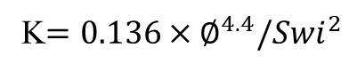
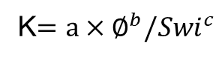
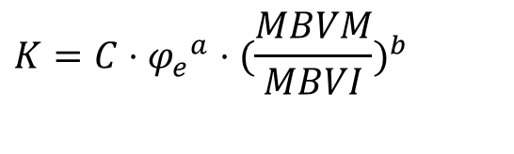
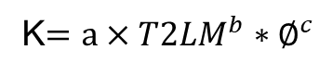
二、现行孔隙度、渗透率计算方法
核磁共振测井
Timur公式：
经典Timur公式：
SDR 模型：
Coates 模型：
K$=a×∅^{b}/{Swi}^{c}$
K$=0.136×∅^{4.4}/{Swi}^{2}$
$$K=C⋅{φ_{e}}^{a}⋅(\frac{MBVM}{MBVI})^{b}$$
K$=a×{T2LM}^{b}∗∅^{c}$
Φ—有效孔隙度 (小数或百分数)
Swi—束缚水饱和度 (小数)
a, b, c—经验系数，必须通过本地区、本层位岩心分析的孔隙度、渗透率和束缚水饱和度数据进行回归拟合确定。没有普适的“标准”系数。
T2LM——T2分布的对数平均值，反映了孔隙结构的平均水平；
a, b, c——经验系数，必须通过岩心数据刻度。
MBVM －可动流体孔隙度
MBVI－毛管束缚流体孔隙度
Φe－有效孔隙度；
C－与岩性有关的系数，通过岩心实验得到6-10
孔隙结构、孔喉大小在很大程度上决定着储层渗透率的大小；
尤其适用于孔隙结构复杂的储层；
但T2LM受流体性质影响，原油粘度大或者流体组分复杂会导致T2LM反映孔隙结构失真。
多适用于中-高孔隙度 (通常 Φ > 15%) 的碎屑岩储层；
在低孔渗、复杂孔隙结构（如碳酸盐岩）或强亲水储层中效果可能变差。
以上公式的核心都需要岩心刻度确定系数a, b, c

Slide 19
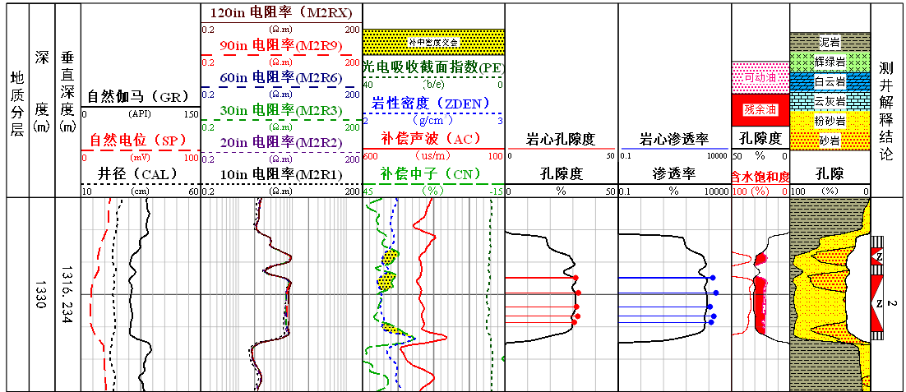
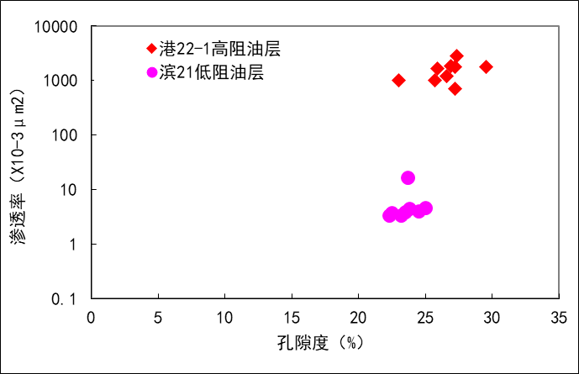
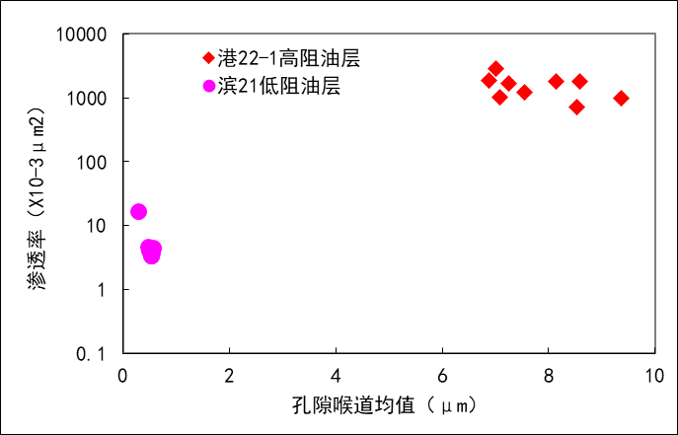
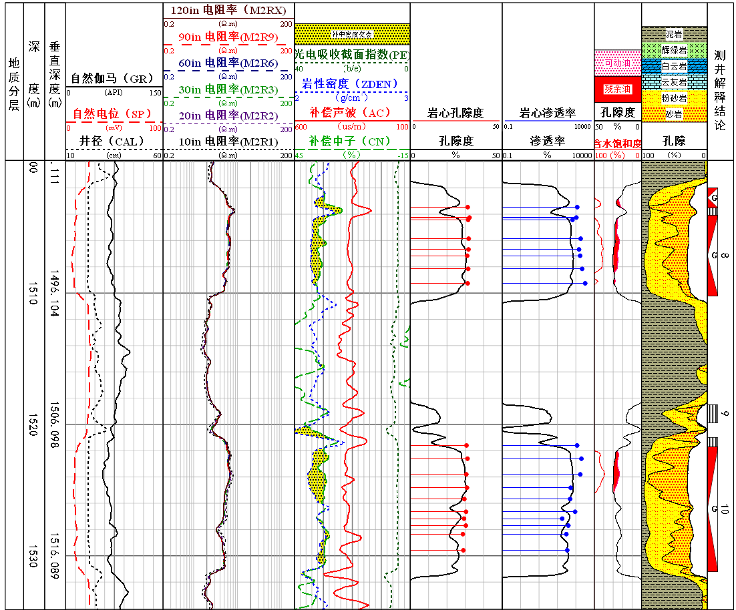
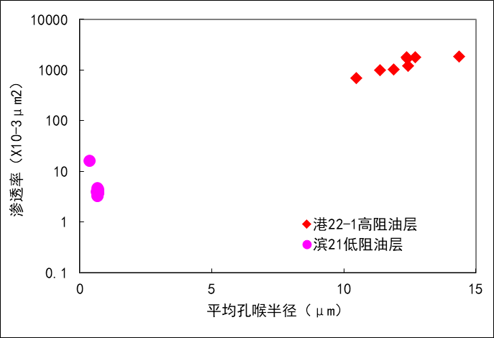

二、现行孔隙度、渗透率计算方法
目前，在常规碎屑岩储层，多利用经典Timur公式计算，一般在中高孔渗的砂岩储层中，计算的渗透率值能够达到行业标准规定的误差范围（同一数量级）。但是对于岩性分选差、非均质性强或低孔渗等储层，由于孔隙组分多样、孔隙结构复杂，导致渗透率计算结果与岩心实验差别较大。
孔隙度相近，渗透率相差3个数量级。
孔隙结构复杂的储层，渗透率受微观孔喉大小、分布、分选等因素控制。
ø: 27%
K: 3000mD
ø: 24%
K: 5mD
港新4-23井明化镇组孔渗曲线与岩心对比
岩心孔隙度、渗透率及孔隙结构参数对比
Notes:
官78-28-2

Slide 20
提 纲
一、常规测井系列及应用
二、现行孔隙度、渗透率计算方法
三、现行含油饱和度计算方法
四、下一步调整优化方案

Slide 21
三、现行含油饱和度计算方法
测井计算储层含油饱和度的方法主要分为电法和非电法两类，基于常规测井资料的广泛性，目前砂岩储层的含油饱和度均利用 “阿尔奇公式”计算。
方法类别 | 代表模型 | 适用储层 | 数据需求 | 主要限制
经典电法 | 阿尔奇公式 | 适用于常规碎屑岩储层 | ( Rt、Por、Rw )，岩电参数 | 非常规储层适用性差
 | W-S模型/印尼公式 | 适用于高泥质砂岩储层 | GR、DEN、Rt、Qv | 需岩心标定Qv
非电法 | NMR T2阈值/双重介质饱和度模型 | 常规碎屑岩、页岩、致密油、裂缝碳酸盐岩 | 核磁T2谱, 电成像 | 资料广泛性不够
Notes:
W-S模型——双水模型（孔隙水分为束缚水和自由水，建立包含这两种水相导电贡献的岩石物理方程，成功解决了传统阿尔奇公式在**泥质砂岩**中计算含油饱和度失准的难题），Qv——阳离子粘土附加导电性

Slide 22



三、现行含油饱和度计算方法
常规砂岩储层利用阿尔奇公式，结合岩电实验获取的参数，计算获取砂岩储层的含油饱和度数值。
Archie（1942）通过实验发现纯含水岩石含油后电阻率呈指数增大，以此提出含油饱和度计算公式：
经典含油饱和度计算－Archie模型
$$S_{w}=\sqrt[n]{\frac{a∙b∙R_{w}}{∅^{m}∙R_{t}}}$$
水
油
$$S_{o}=1−S_{w}$$
骨架
孔隙
S_{w}-含水饱和度，R_{w}-地层水电阻率，R_{t}-储层电阻率，Φ-孔隙度，a、b-岩性系数，m、n-孔隙度指数、含油饱和度指数
Notes:
阿尔奇公式是连接孔隙度测井和电阻率测井两大类测井方法的桥梁。

Slide 23


三、现行含油饱和度计算方法
含泥砂岩饱和度计算模型：
水
油
粘土
毛管
可动
$$S_{w}=\sqrt[n]{\frac{a∙b∙R_{w}}{{∅e}^{m}∙R_{t}}}$$
骨架
总孔隙
$$S_{o}=1−S_{w}$$
有效孔隙
粘土束缚水：吸附在粘土颗粒表面的水，完全不可动。
毛管束缚水：滞留在微小孔隙空间和喉道表面的水，被毛管力束缚，一般不可动，在足够大的驱替压力下可动。
可动水：大孔隙空间的水，可自由流动。
Φ_{e}-岩石有效孔隙度

Slide 24





三、现行含油饱和度计算方法
Archie 公式
大港油田各地区岩电参数值
$$S_{w}=\sqrt[n]{\frac{a∙b∙R_{w}}{∅^{m}∙R_{t}}}$$
$$S_{o}=1−S_{w}$$
a、b-岩性系数，m、n-孔隙度指数、含油饱和度指数
Nm
$$F=a×∅^{−m}$$
I$=b×{S_{w}}^{n}$

Slide 25





三、现行含油饱和度计算方法
地层水电阻率的获取方式：
Archie 公式
① 试水化验矿化度图版法获取Rw：
② 标准水层计算Rw：
$$S_{w}=\sqrt[n]{\frac{a∙b∙R_{w}}{∅^{m}∙R_{t}}}$$
油层：Rwa=1
$$S_{o}=1−S_{w}$$
水层：
Rwa=0.5
西133X1井明下段

Slide 26



三、现行含油饱和度计算方法
泥干层：沉积物粒度细，泥质胶结为主。
测井特征：相对较纯砂岩，GR、CN、DEN较高，RT低。
孔隙度计算要经过泥质校正。
钙干层：颗粒间以钙质胶结为主。
测井特征：相对较纯砂岩，GR、CN低，DEN，RT较高。
物性差，计算孔隙度值低。
泥干层
钙干层
板163X1
板111-23

Slide 27


三、现行含油饱和度计算方法
$$S_{o}=1−\sqrt[n]{\frac{a∙b∙R_{w}}{∅^{m}∙R_{t}}}$$
同套地层中，地层水电阻率基本一致条件下，孔隙度和地层电阻率越高，计算的含油饱和度越高。
Por=22%
Por=14%
Por=18%
So=67%
So=12%
So=47%
油层：Rwa=3~5
差油层：Rwa=0.8
油层：Rwa=1
水层：Rwa=0.52
水层：Rwa=0.48
板22-7井沙一下

Slide 28

三、现行含油饱和度计算方法
$$S_{o}=1−\sqrt[n]{\frac{a∙b∙R_{w}}{∅^{m}∙R_{t}}}$$
同套地层中，地层水电阻率基本一致条件下，孔隙度和地层电阻率越高，计算的含油饱和度越高。
So=72%
So=44%
So=58%
So=58%
So=12%
好油层：
Rwa=1.5
岩性细的油层：
Rwa=0.3
物性差的油层：
Rwa=0.45
水淹层：
Rwa=0.45
含油水层：
Rwa=0.1
水层：
Rwa=0.1
风29-14井孔一段

Slide 29


三、现行含油饱和度计算方法
官32-33
官33-33
So=19%
So=36%
So=21%
So=38%
So=50%
So=57%
So=33%
So=23%
So=54%
So=49%
So=62%

Slide 30


三、现行含油饱和度计算方法
大多数砂体都具有不同程度的非均质性，因此储层测井特征值的确定需要优选最具代表性的层段，笼统的平均值往往不能反映储层的真实特性。
南港13-18井沙一段

Slide 31


三、现行含油饱和度计算方法
每个层都提供孔隙度、渗透率、含油饱和度等参数的最小值、最大值和平均值；
孔隙度的平均值为整层孔隙度的算术平均值；
含油饱和度平均值为优化平均，即选择孔隙度≥本层平均孔隙度的值参与饱和度平均计算。
板171X1井沙二段
测井解释成果表

Slide 32

三、现行含油饱和度计算方法
测井曲线快速读值：优选层内最具代表性的深度点，依次读取相应的曲线值。

Slide 33
三、现行含油饱和度计算方法
统计现行方法计算的含油饱和度分布：
类 型 | 含油饱和度分布
油层/气层/油气同层 | So≥45%
油水同层 | 25%≤So＜45%
差油层 | 15%≤So＜25%
含油水层 | So＜25%

Slide 34
提 纲
一、常规测井系列及应用
二、现行孔隙度、渗透率计算方法
三、现行含油饱和度计算方法
四、下一步调整优化方案

Slide 35

四、下一步调整优化方案
目前，测井解释结论含油饱和度量化的行业或企业标准没有明确规定，仅《低饱和度油气层测井评价技术规范》Q/SY 02042-2024 中提到“低饱和度油层含油气饱和度介于30~55%。”
“成藏不充分或后期水淹作用导致含油气饱和度低，其值介于30%~55%”。

Slide 36
四、下一步调整优化方案
关于储层含油气饱和度量化标准，调研了中油测井新疆、大庆等分公司，均无明文规定，大致常用评价标准如下，大港的含油气饱和度指标低5%左右。
 | 新疆 | 大庆 | 大港（现用）
气层 | So≥60% | So≥60% | So≥55%
油层 | ≥45% | ≥50% | So≥45%
油水同层 | 35~45% | 30~50% | 30~45%
差油层 | ≥25% | ≈30% | 15~25%
以上均为平均值。

Slide 37

四、下一步调整优化方案
针对大港油田含油饱和度计算参数相对偏低的问题，中油测井天津分公司进行认真检查和分析，并制定相应措施，进一步提升含油饱和度参数评价精度。
1. 收集2000年以来的取芯资料，丰富全区不同区块abmn岩电参数取值表，提高含油饱和度计算精度；
2. 结合取芯井渗透率实验资料，约束低渗透储层的渗透率计算模型；
3. 对储层中的隔夹层进行精细划分，降低隔夹层对储层平均孔隙度计算的影响，进而提升含油饱和度的均值。
4. 对低对比度储层，通过泥质校正等计算方法，提升含油饱和度计算精度。
精细划分后的132-1号差油层：
平均 So=17.58%
原132号层差油层：
平均 So=10.07%

Slide 38




四、下一步调整优化方案
下步建议系统补充关键及特殊层位的岩心实验，同时深化区域岩性、油藏等地质认识，为解释模型的优化与提升建立可靠基础。
覆压
常压
常压法：m=1.98，n=1.59，b=1.04；
覆压法：m=2.10，n=1.86，b=0.85。

Slide 39
汇 报 结 束
敬请领导、专家批评指正！

